Slide 1
Здравствуйте, ребята!
Вуща, няврямет!

Slide 2
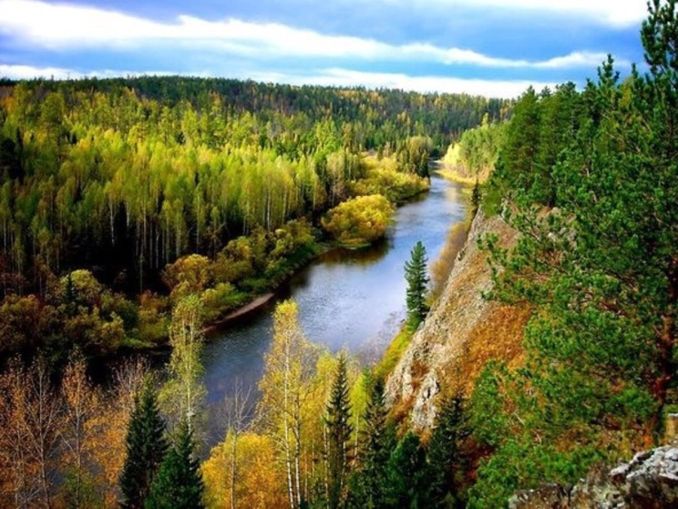
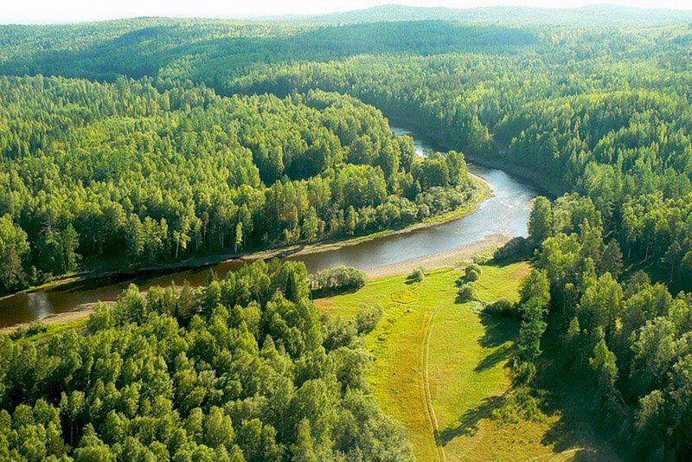
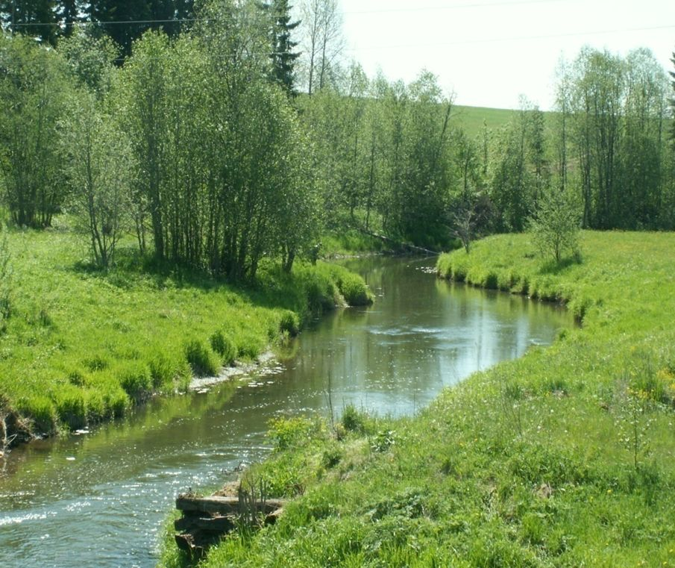
Заповедные зоны Югры

Slide 3
Мы должны ответить на вопросы:
КАКИЕ ЖИВОТНЫЕ ЗАНЕСЕНЫ В КРАСНУЮ КНИГУ ЮГРЫ? УЗНАЙ САМОСТОЯТЕЛЬНО!
ЧТО ТАКОЕ КРАСНАЯ КНИГА?
В КАКОМ ЗАПОВЕДНИКЕ ЮГРЫ ЖИВОТНЫЕ НАХОДЯТСЯ ПОД ОХРАНОЙ?

Slide 4
ОТВЕТ НА 2 ВОПРОС:

Slide 5
Заповедник «Малая Сосьва»

Slide 6
Основные задачи заповедника

Slide 7
Природа заповедника

Slide 8
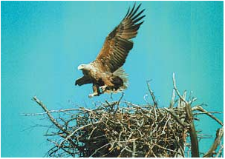
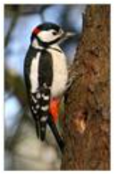
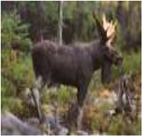
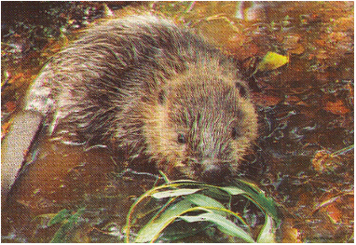

Slide 9
Нарисуй одного из животных Югры занесенных в красную книгу, фотографию рисунка отправь на электронную почту: belavskay@rambler.ru
Задание

Slide 10
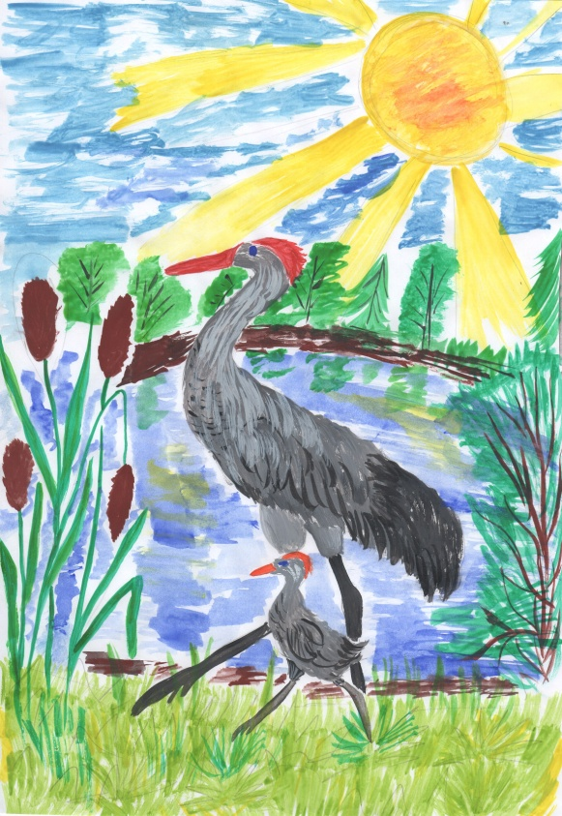
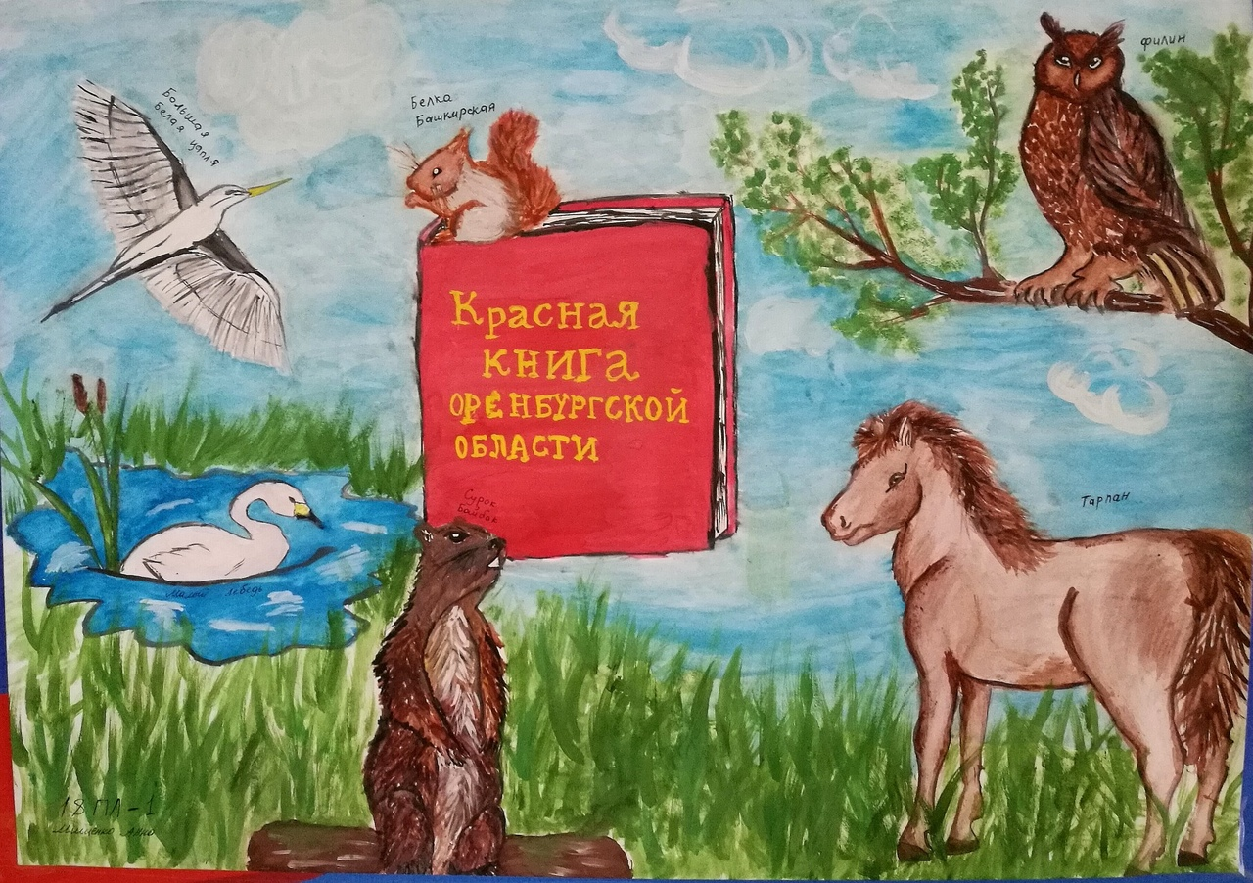
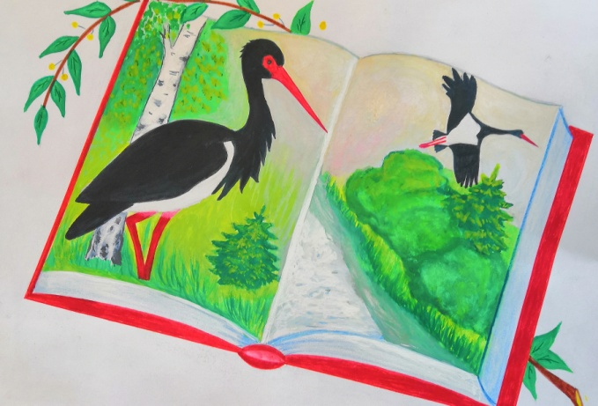
Образцы рисунков

Slide 11
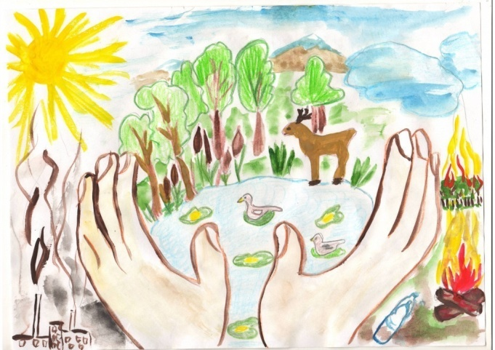
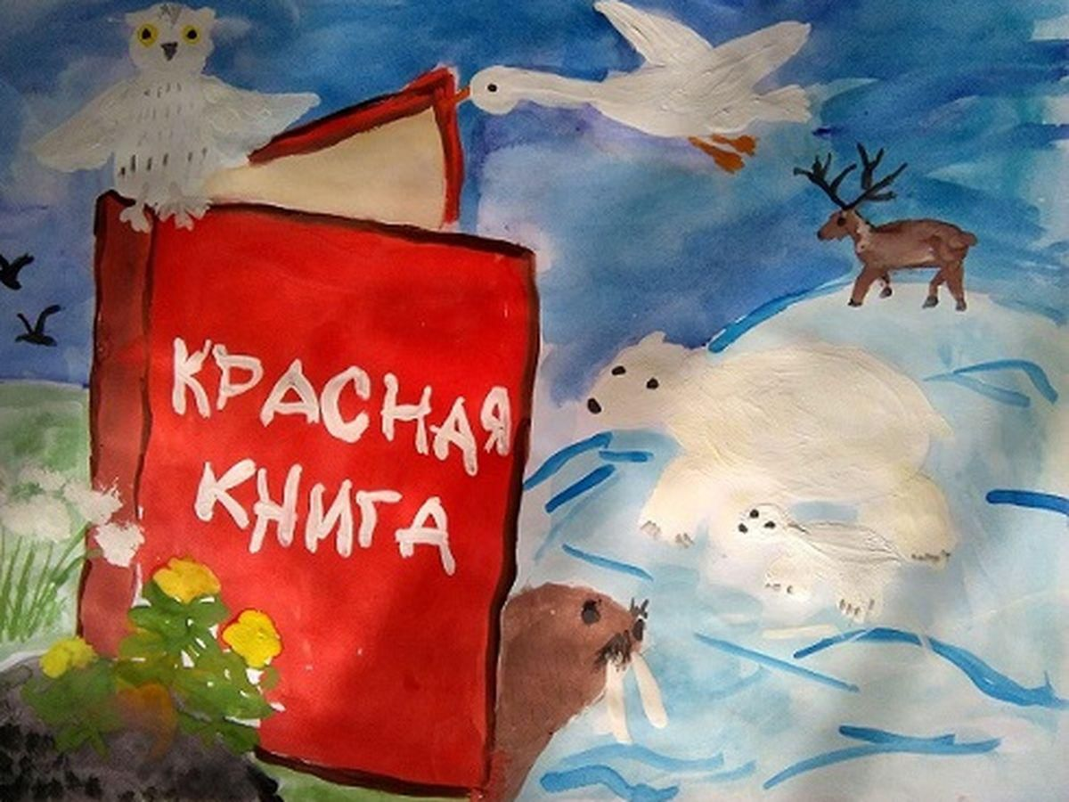
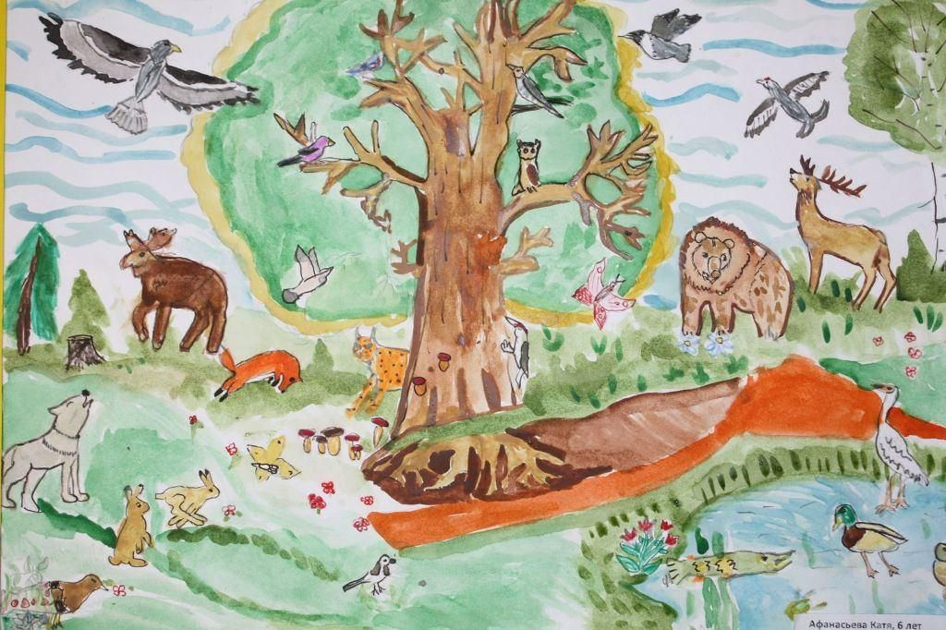
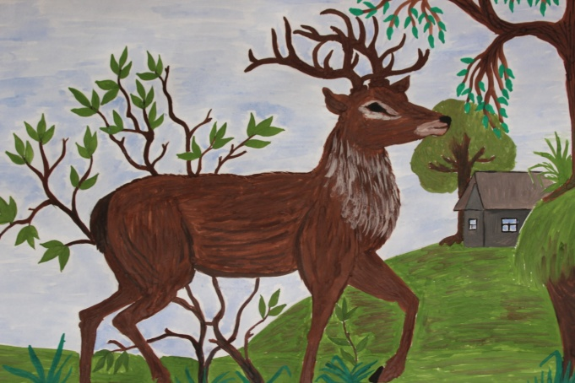

Slide 12
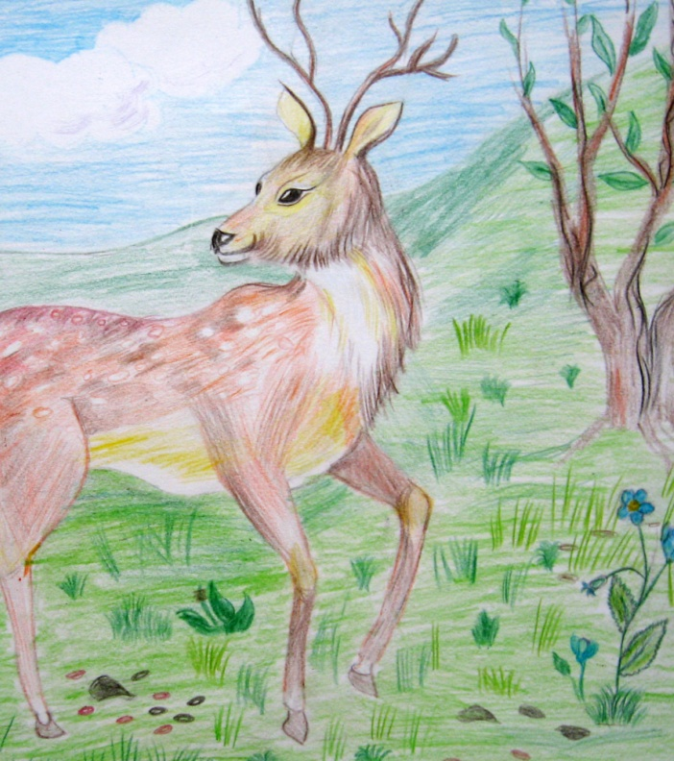
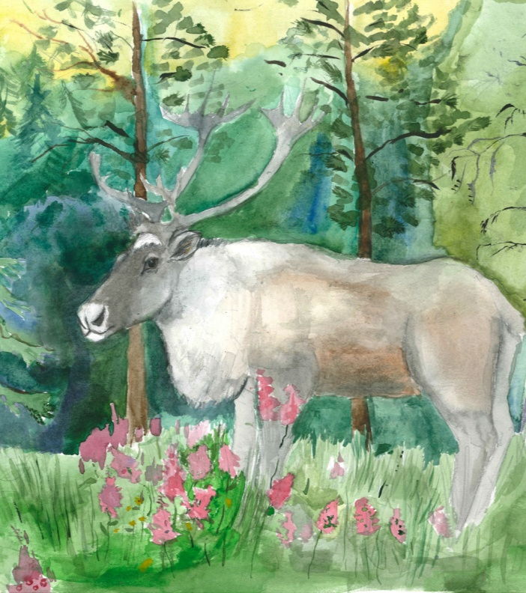
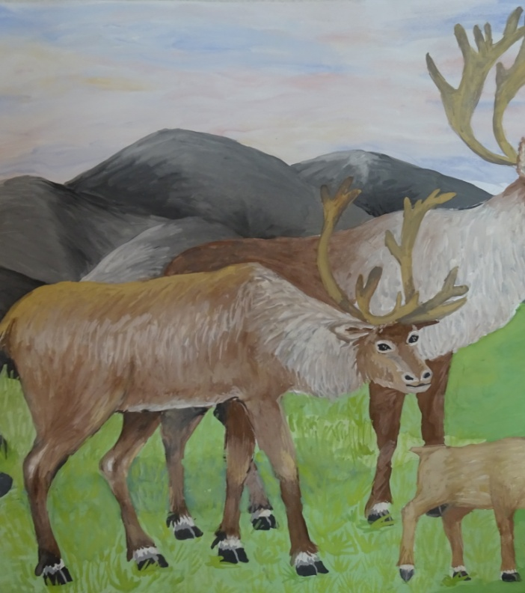
СПАСИБО ЗА ЗАНЯТИЕ, ЖДУ ВАШИХ РАБОТ

